Slide 1
附加实验一：数据压缩器
简要介绍
李嘉睿
10175101250

Slide 2
目录
01
实验目标介绍
INTRODUCTION
02
模块构建
MODULE CONSTRUCTION
03
C接口和模块
C INTERFACE & MODULE
04
程序架构和测试
ARCHITECTURE & TEST
05
代码演示
PROGRAM SHOW
CONTENT

Slide 3
INTRODUCTION
01
实验目标介绍

Slide 4
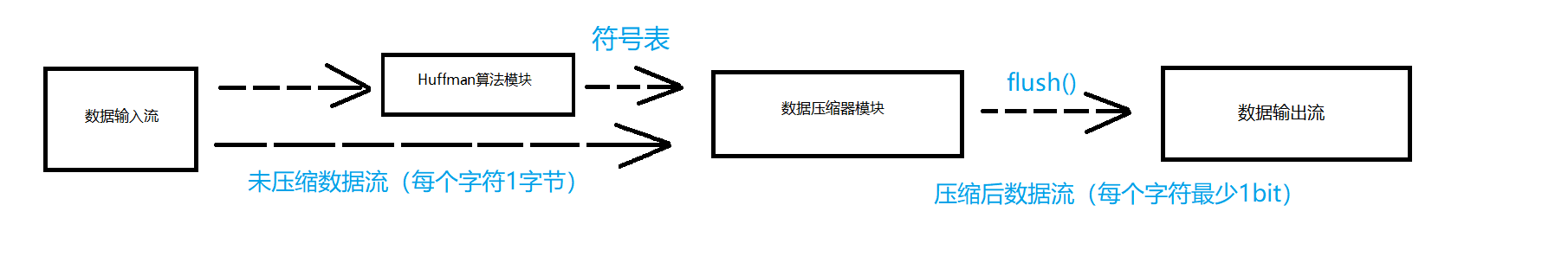
一、系统工作流程
二、各模块作用
Huffman算法模块：
1. 待压缩数据流➔生成符号表
数据压缩器模块
接收Huffman算法模块生成的符号表➔保存到压缩器内部符号表中
接受待压缩数据流，根据内部符号表➔压缩后数据保存于内部缓冲区中
调用flush()函数➔输出缓冲区中压缩后的数据到数据输出流中

Slide 5
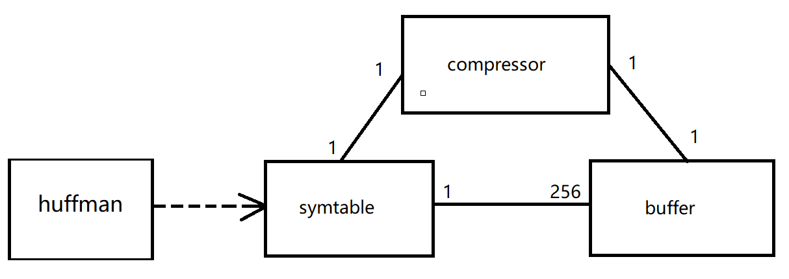
三、模块整体规划
1. buffer模块
作用：由于编码符号基本单位是bit，因此通过buffer构造位级别抽象。
压缩器compressor模块的组成部分，建模缓冲区
符号表symtable模块的组成部分，建模各个ASCII符号对应编码符号的存储结构
2. symtable模块
作用：给出ASCII符号对应编码符号，用于数据压缩的编码阶段
压缩器compressor模块的组成部分，建模压缩器当前符号表结构
3. compressor模块
必须能够支持符号表更换
必须能够支持缓冲区flush刷新
4. huffman模块
作用：建模Huffman树，输出符号表

Slide 6
MODULE CONSTRUCTION
02
模块构建

Slide 7
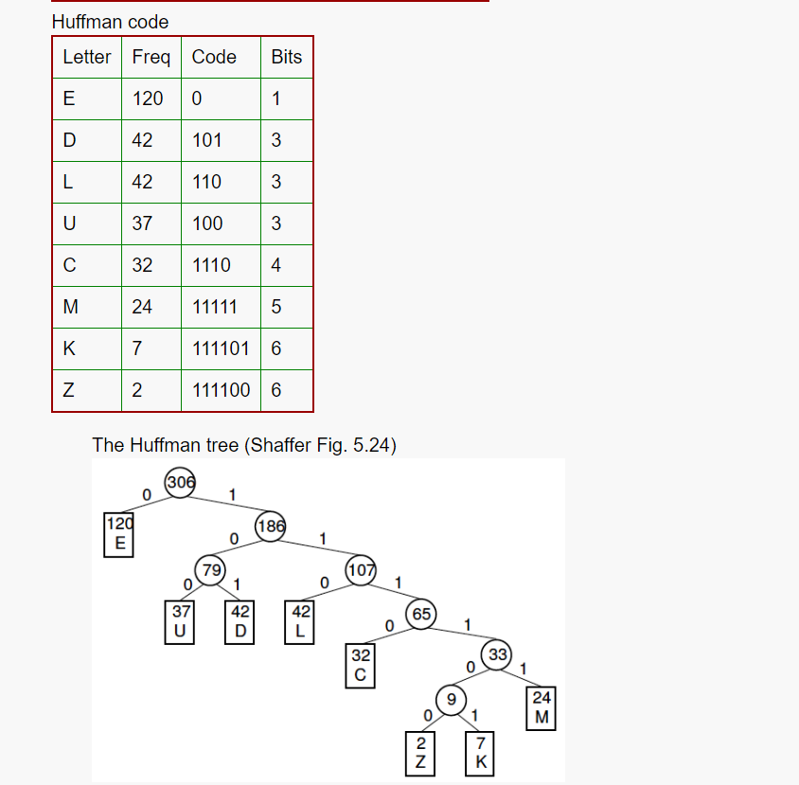
一、huffman模块
1、huffman树定义
给定n个带权值的叶子节点，构造一棵二叉树，若该树的带权路径长度最小，则称这样的二叉树为最优二叉树，哈夫曼树就是最优二叉树即权值越大的节点离根节点越近。(注：节点的带权路径长度指的是从根节点到该节点之间的路径长度与该节点权的乘积）
2、构造算法
初始化：将带编码输入数据流的每个字符视为哈夫曼树的一个叶子节点，根据该符号出现次数给出其权值。构造哈夫曼树初始节点集合完成。
Step1：从哈夫曼树节点集合中取出权值最小的两个节点i、j，新构造一个节点作为i、j节点父节点，其权值设为i、j节点权值和，为i、j节点分配编码值0、1（或1、0）。新生成节点放入节点集合中，i、j节点需要从集合中去除。
Step2：重复Step1直到节点集合中只剩下一个节点，即为root节点，构造huffman树完成
3、Tips
如果两个字符权值相同要怎么处理？➔每个叶子节点记录编码的字符
内存管理问题➔malloc()和free()
如何从节点集合中取出权值最小的两个节点？
1. 每次取之前对集合排序(时间复杂度：快排-O(nlog(n)))
2. 优先队列（或小根堆）（时间复杂度：O(log(n)))

Slide 8
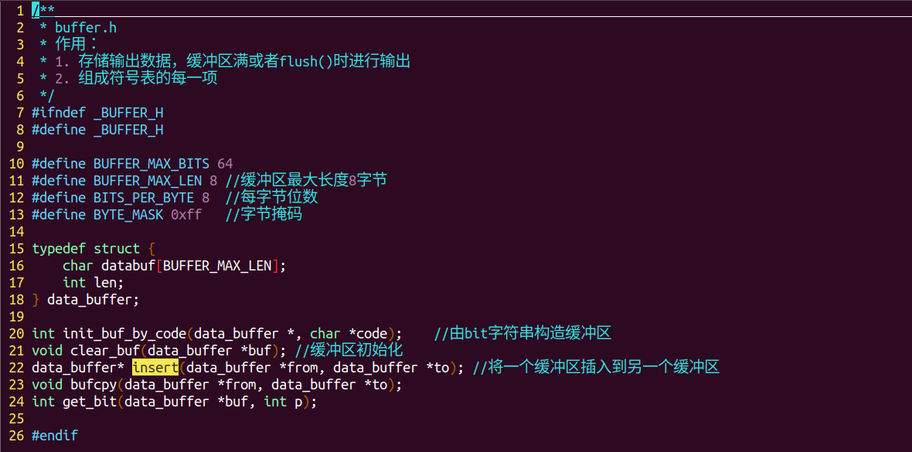
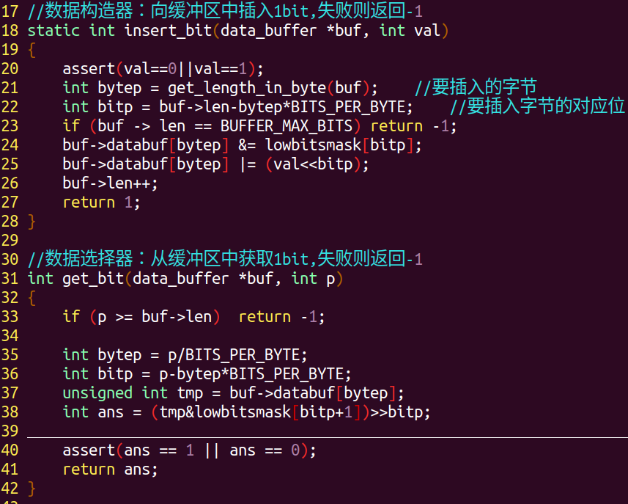
二、buffer模块——data abstraction
1. 数据抽象
程序应该无需对数据的具体实现做过多的假设即可使用数据，并且数据的具体实现应当作为程序的一个独立部分。程序被分成两部分(1)操作抽象数据(2)定义具体抽象数据的表示。
2. buffer结构
因为c语言中没有内置bit结构，最小单位是byte字节，因此buffer缓冲区模块的目的就是构造bit级别的抽象。用户无需关注buffer结构体具体是如何实现的，它可能是用short构成的，也可能使用int构成的，当然这里是用char的字节数组构成的，而只需知道buffer表示的是一个bit数组，并且提供了对每一位的直接操作。
一般地，要利用数据抽象，抽象数据的实现要提供最基本的两个函数/方法建模抽象数据供用户使用(1)抽象数据构造器(2)抽象数据选择器。其它的数据操作方法都能够建立在这两个方法之上。

Slide 9
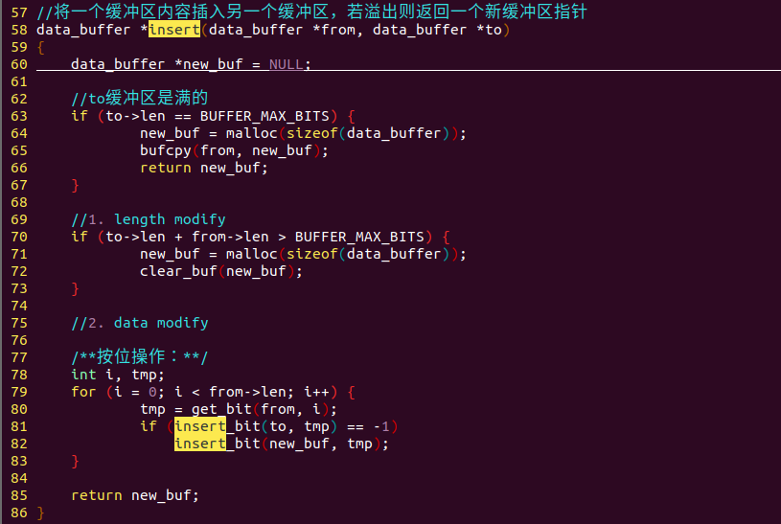
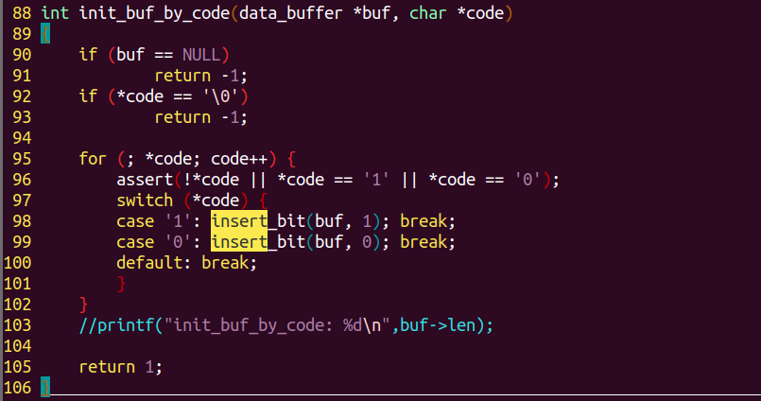
二、buffer模块——data abstraction
Insert()函数。
通过编码字符串（即huffman模块生成的每个字符对应的0、1字符串）构建缓冲区的函数，只需遍历字符串，调用insert_bit()构造器函数即可。

Slide 10
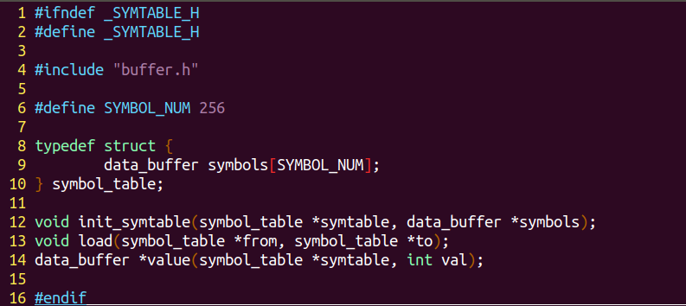
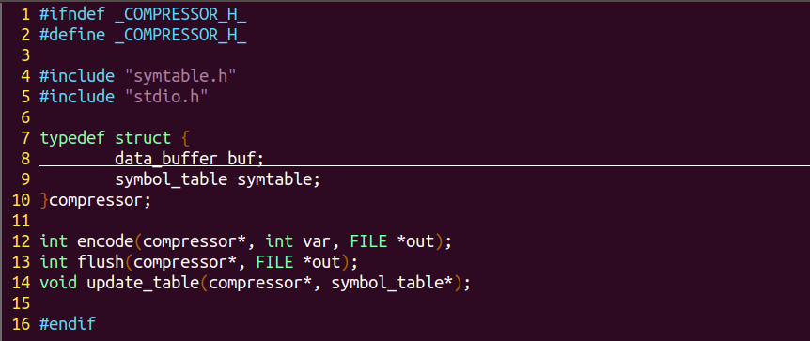
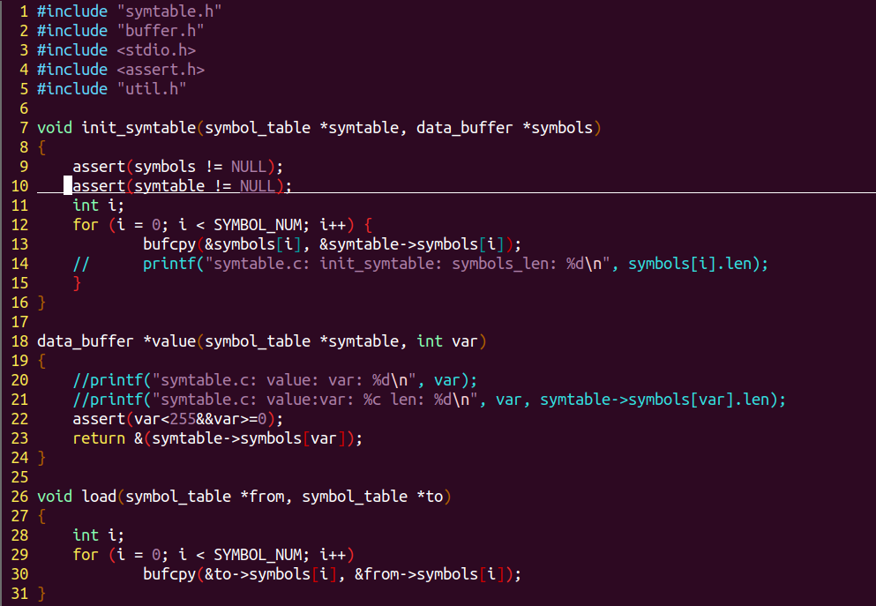
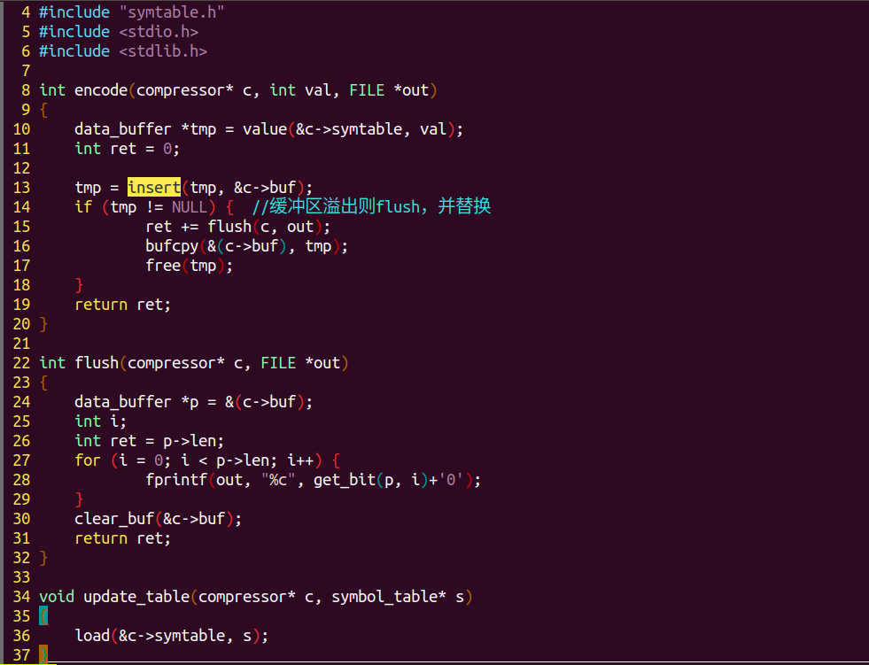
三、symtable模块
四、compressor模块
注：
1. compressor模块实现对数据输入流encode的时候，我是当压缩器缓冲区满的时候直接flush，然后清空缓冲区继续编码的。
2. Flush的时候将数据输出到给定的文件中，便于debug

Slide 11
C INTERFACE & MODULE
03
C接口和模块

Slide 12
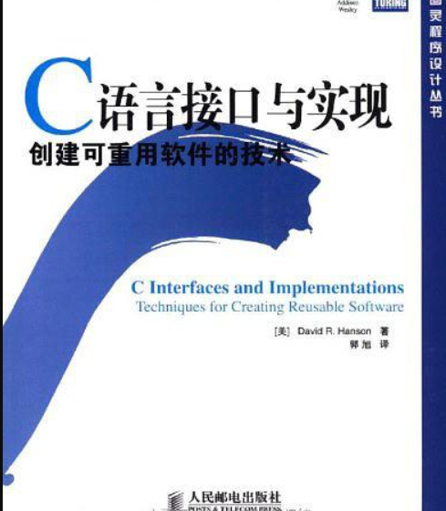
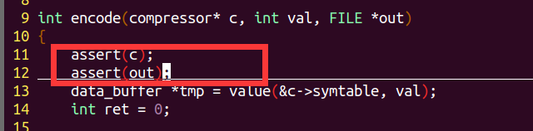

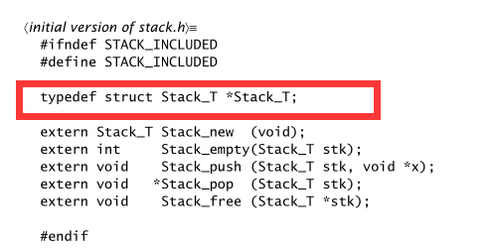
什么是模块？
一个c语言大程序由多个小的模块构成。这些模块提供了程序中使用的函数、过程和数据结构。
模块分为两个部分:模块的接口和实现
1. 接口规定了模块做什么（声明标识符、类型和例程）
2. 实现指明模块如何完成其接口规定的内容
2. 几点Tips
结构、联合、枚举的名称占用一个命名空间，变量、函数和类型名占用另一个，因此可用typedef struct stack_t *stack_t;
利用assert()断言实现运行时错误的检查，例如指针参数非NULL的检查等。
C语言中接口放在.h文件中，实现由1个或多个.c文件构成
1. .h文件头通过预处理器指令避免重复声明/定义
2. 尽可能使用不透明指针，即在接口中只给出结构声明，结构定义在实现中给出。这样可以对用户隐藏细节，用户无法反引用不透明指针，即无法查看指针指向结构的内部信息，只有接口的实现才有这种特权。例如：并行编程中的pthread_t类型就是不透明指针。

Slide 13
ARCHITECTURE & TEST
04
程序架构和测试

Slide 14
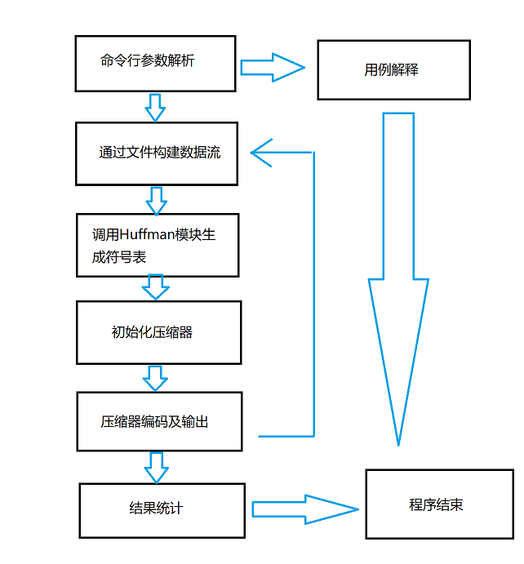
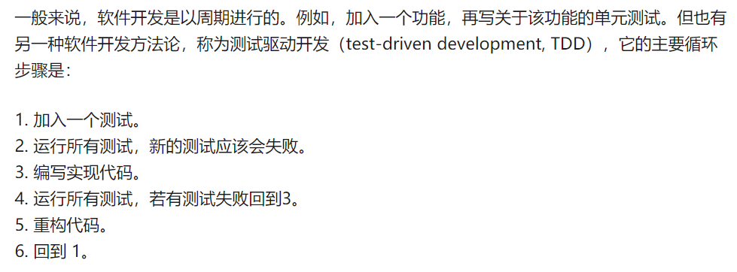
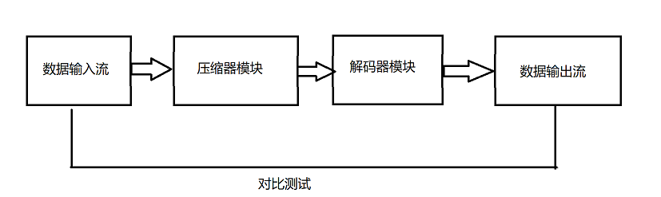
一、程序架构
二、模块测试
1. 理论上说，每一个模块写好之后要进行单元测试（ unit testing ），或者使用测试驱动开发的方法TDD
2. 测试流程
注：对比测试时可利用Linux下diff命令写一个脚本实现自动测试

Slide 15
PROGRAM SHOW
05
代码演示

Slide 16
Thank you for Listening
Q&A
介绍完毕

